Slide 1
しゅわしゅわ プシュー
株式会社カンム 御中
プラットフォーム | スマートフォン
ジャンル | ハイパーカジュアル
ターゲット層 | メイン：１０代~２０代 サブ：年齢問わず
プレイ人数 | １人
HW17A042 奥田 大樹

Slide 2
コンセプト
インタラクティブ
運動は楽しい
世界観
ポップなイラストを使い幅広い世代に受け入れられやすい物
コントラストが少なく、ほぼ単色塗り
例：サマーウォーズのような絵のタッチ

Slide 3
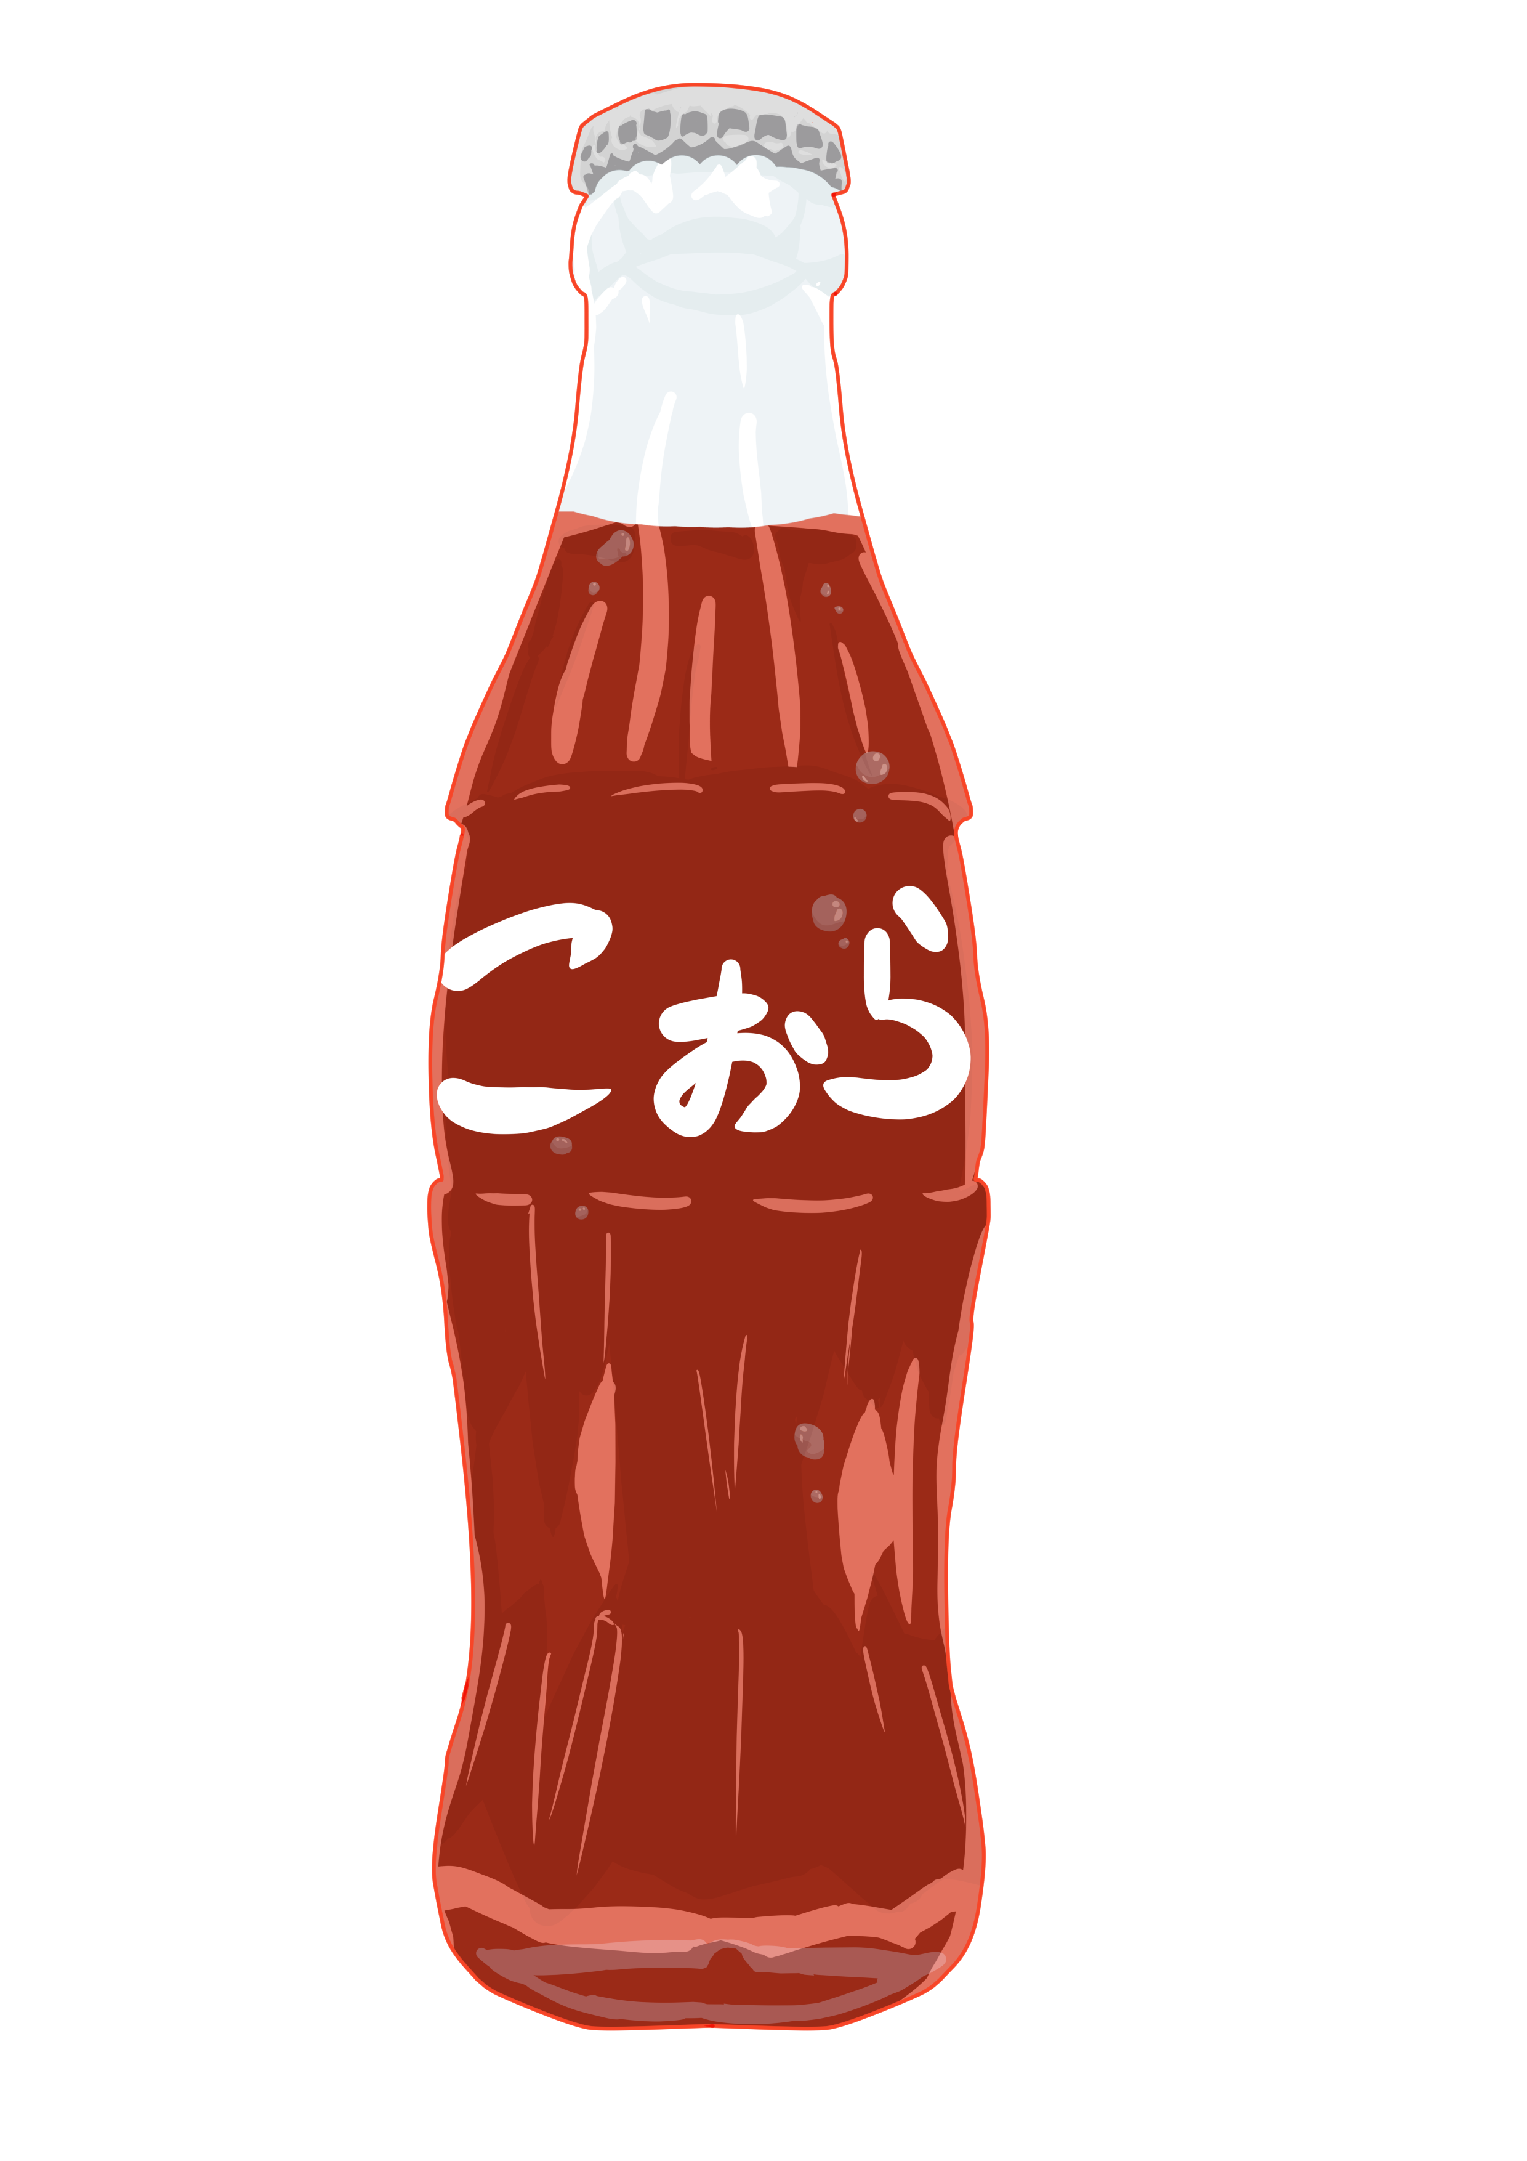

ゲームサイクル1
振れ！！
時間いっぱいスマホを振って振って！
炭酸パワーを貯めろ！
炭酸パワーを貯めて大空に飛び立て！

Slide 4


ゲームサイクル2
避けろ！！
スマホを傾けペットボトルを操りで障害物を避けろ！
最高高度を目指せ！
貯めた炭酸パワー量に応じて様々なギミックが待ち受ける！
例： 月まで飛んでいく
UFOに連れて行かれる

Slide 5
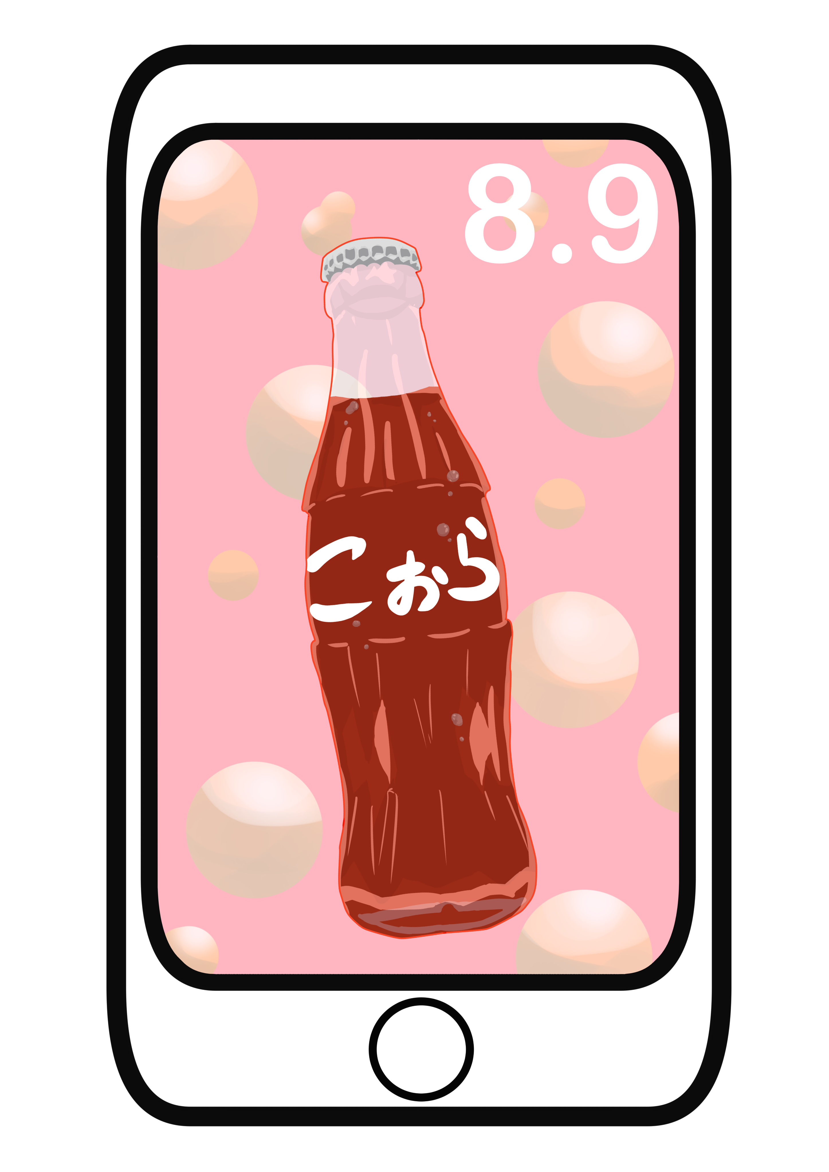
ゲーム画面 その1
制限時間
プレイヤーは、時間の限りスマホを振りる。
時間が『０.０』になったらバイブレーションにて知らせる
炭酸飲料
プレイヤーがスマホを振ると音と一緒に震える

Slide 6
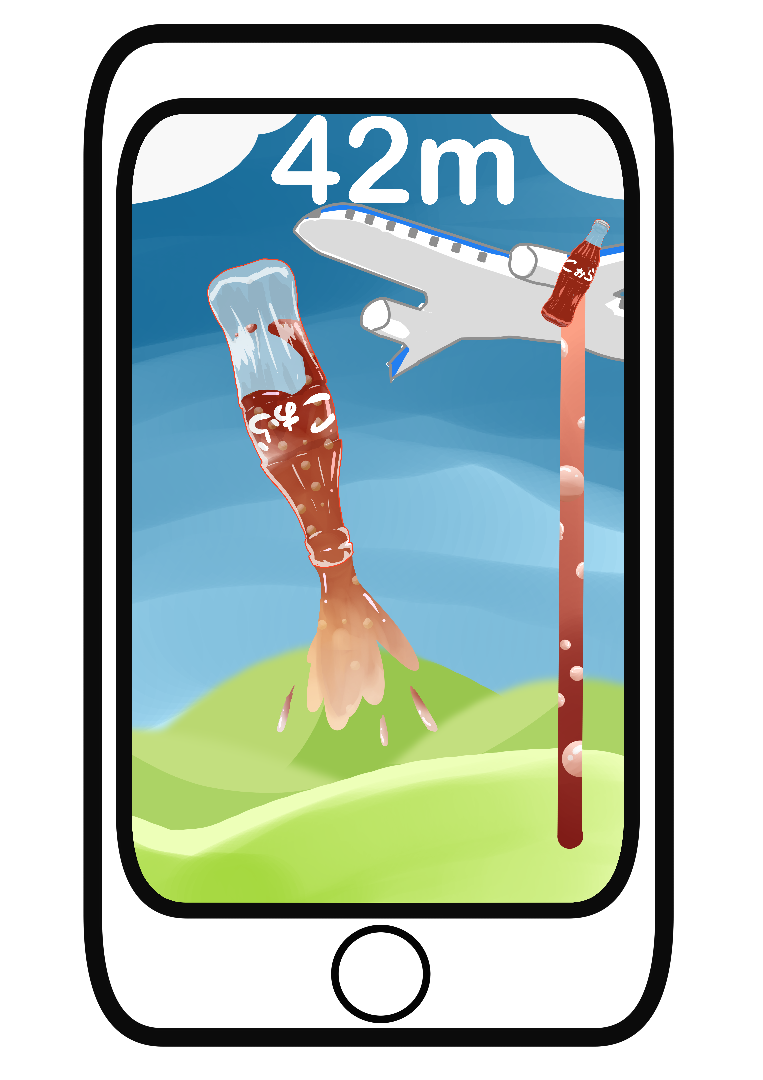
ゲーム画面 その2
到達高度
炭酸飲料の高度を示している
障害物
当たると炭酸パワーが大きく削られる
炭酸飲料
プレイヤーがスマホを傾け左右に移動させる自機
炭酸パワーゲージ
炭酸パワーがなくなると終了する

Slide 7
セールスポイント
イベント向きゲーム！
プレイヤーが大きく動くため目立ちやすい！
革新的！
スマホなのに画面を触らない！
幅広いターゲット層！
誰でも“持てば”わかる操作！

